Slide 1
第三次习题课
人工智能导论 刘雍

Slide 2
第二次作业讲评

Slide 3
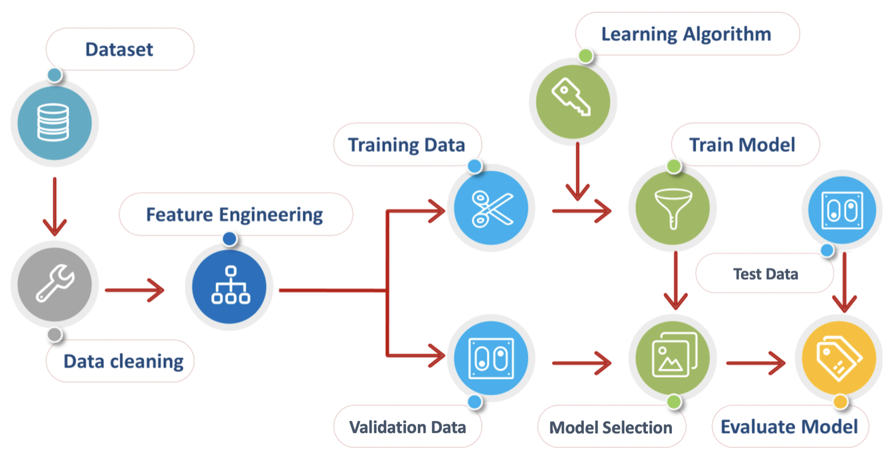
第一题
（1）在进行算法或模型选择时，如果只划分训练集和测试集，会有什么后果？引入验证集后，验证集和测试集在使用时的区别是什么？

Slide 4
第一题
（1）在进行算法或模型选择时，如果只划分训练集和测试集，会有什么后果？引入验证集后，验证集和测试集在使用时的区别是什么？
模型可能会在训练集上过拟合，在训练集上的表现并不能代表其泛化到其他数据上的表现 ，需要使用验证集来进行模型选择。验证集用于评估模型训练后的性能，学习算法永远不能访问测试集。

Slide 5
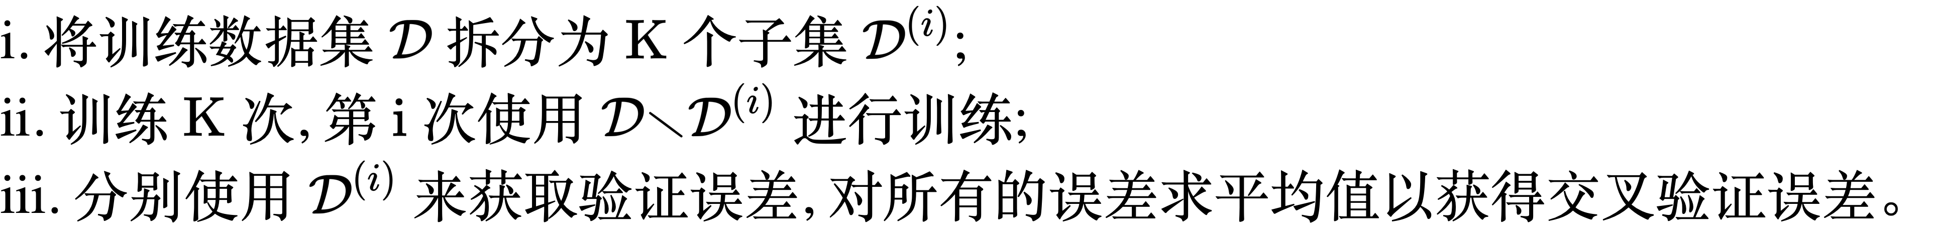
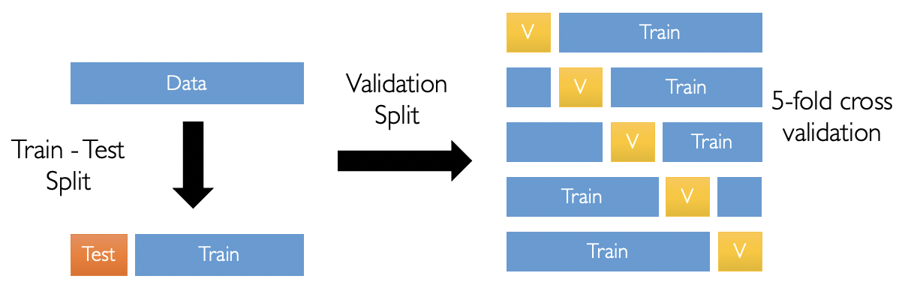
第一题
（2）请简述K折交叉检验的流程。

Slide 6
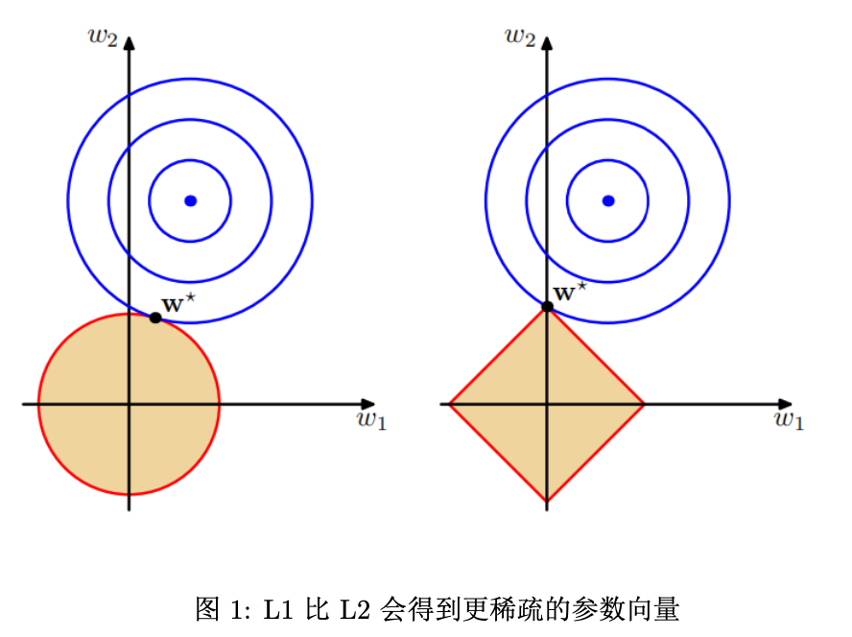
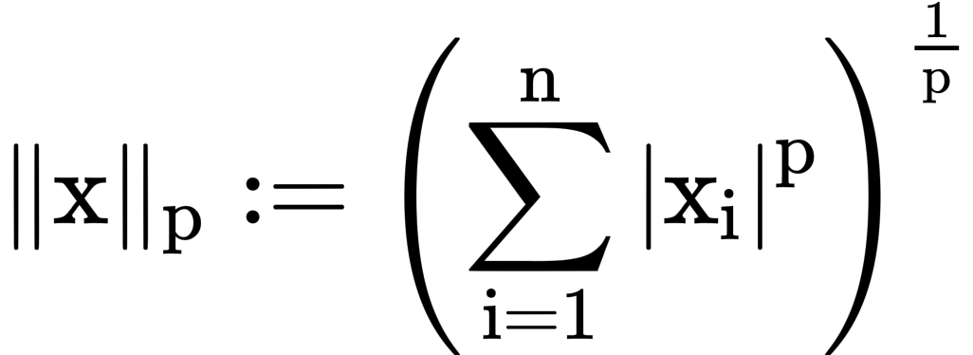
第一题
（3）相比于L2正则化，L1正则化有什么特点？除这两者之外，请再列举一 种正则化方法。
稀疏解
其他正则化方法，例如 Group Lasso 等

Slide 7
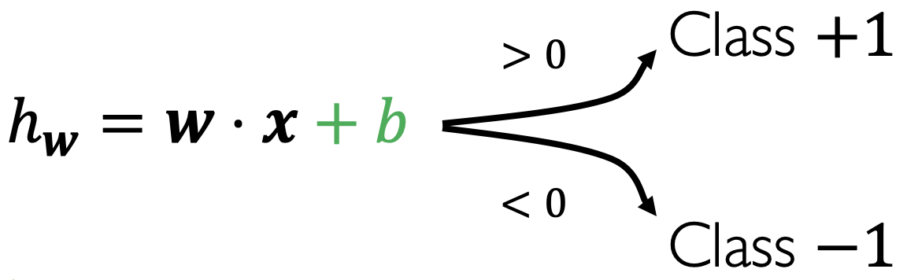
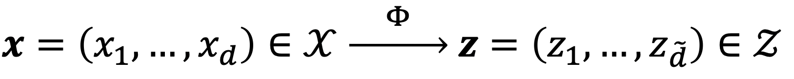

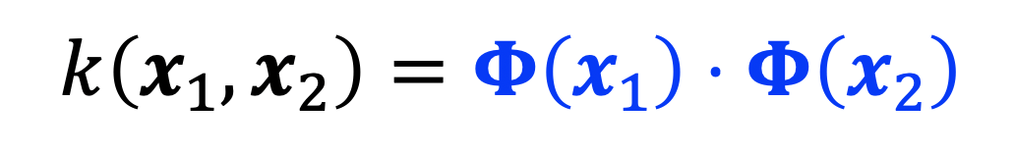
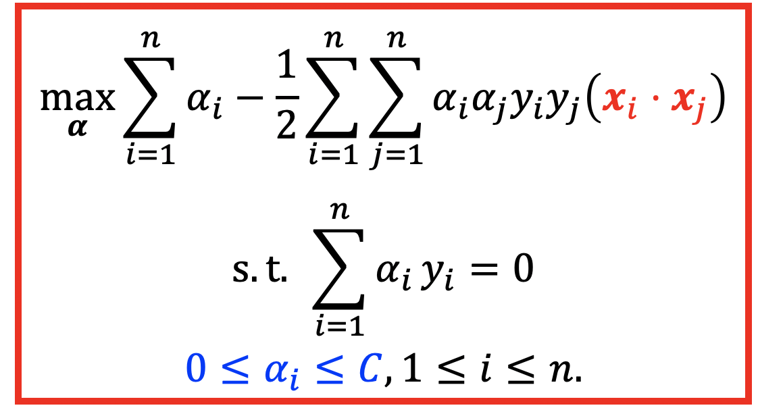
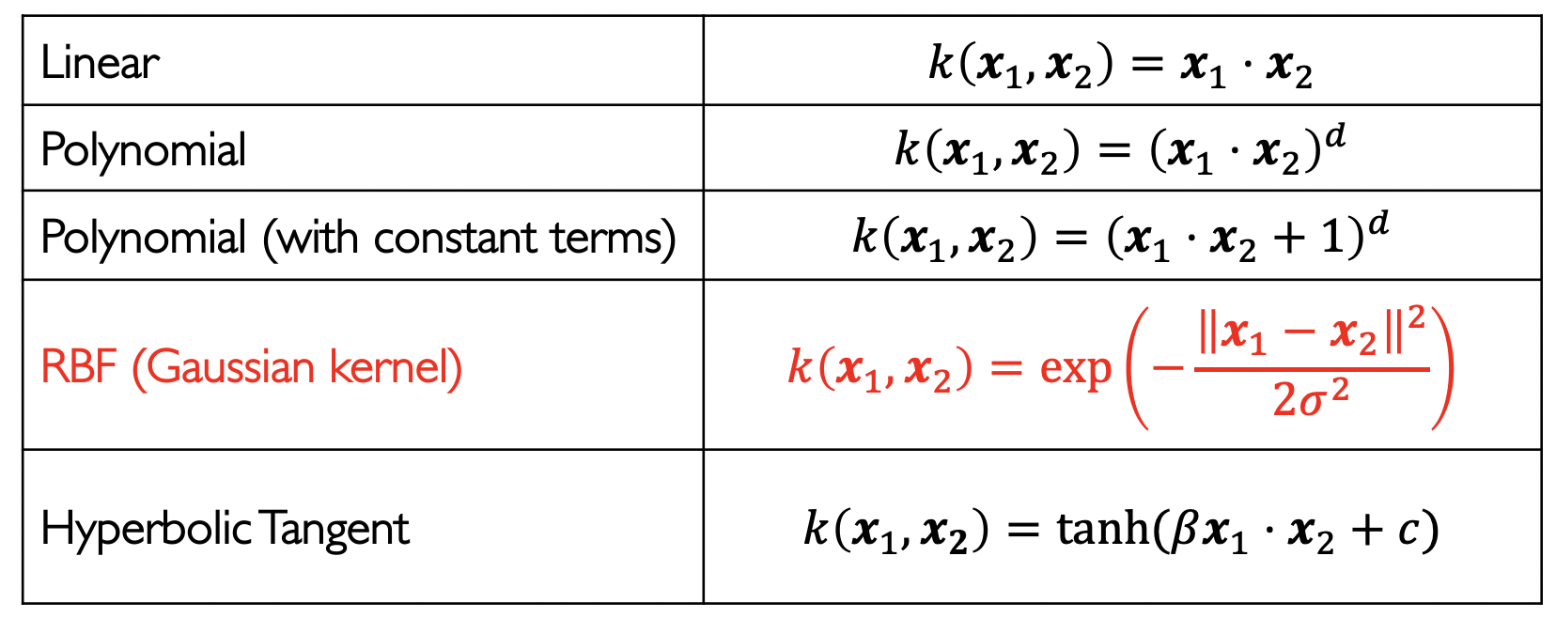
第一题
（4）在支持向量机(SVM)中引入核函数(Kernel function)的动机是什么？
处理非线性问题
减少计算复杂度
Optional:

Slide 8
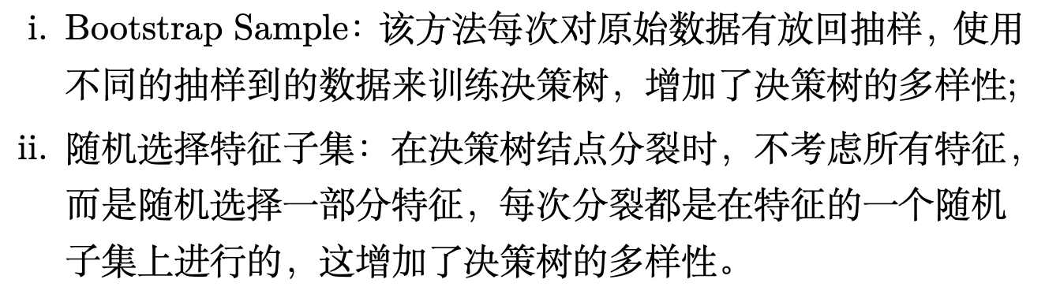
第一题
（5）随机森林使用哪些方法增加单棵决策树的多样性？

Slide 9
第二题
（1）训练深度神经网络时，发现网络在训练集上的误差较小，但在测试集上的误差较大。请列举两种可以改进模型或者训练过程的措施。
现象：深度神经网络过拟合
解决方法：
传统机器学习方法防止过拟合的技术等
深度神经网络的正则化（Weight Decay, Dropout等）
数据增广（对训练数据进行不同方式的扰动或变换，产生新的训练样本，增强模型泛化性）
Early Stop等技术
哪项是不合理的：
收集更多的数据进行训练
在模型中增加更多的隐藏层
调整学习率并在损失函数中添加正则项
使用不同的初始化训练多个模型，并在测试时对所有模型的预测取平均

Slide 10
第二题
（1）训练深度神经网络时，发现网络在训练集上的误差较小，但在测试集上的误差较大。请列举两种可以改进模型或者训练过程的措施。
现象：深度神经网络过拟合
解决方法：
传统机器学习方法防止过拟合的技术等
深度神经网络的正则化（Weight Decay, Dropout等）
数据增广（对训练数据进行不同方式的扰动或变换，产生新的训练样本，增强模型泛化性）
Early Stop等技术
哪项是不合理的：
收集更多的数据进行训练
在模型中增加更多的隐藏层
调整学习率并在损失函数中添加正则项
使用不同的初始化训练多个模型，并在测试时对所有模型的预测取平均

Slide 11
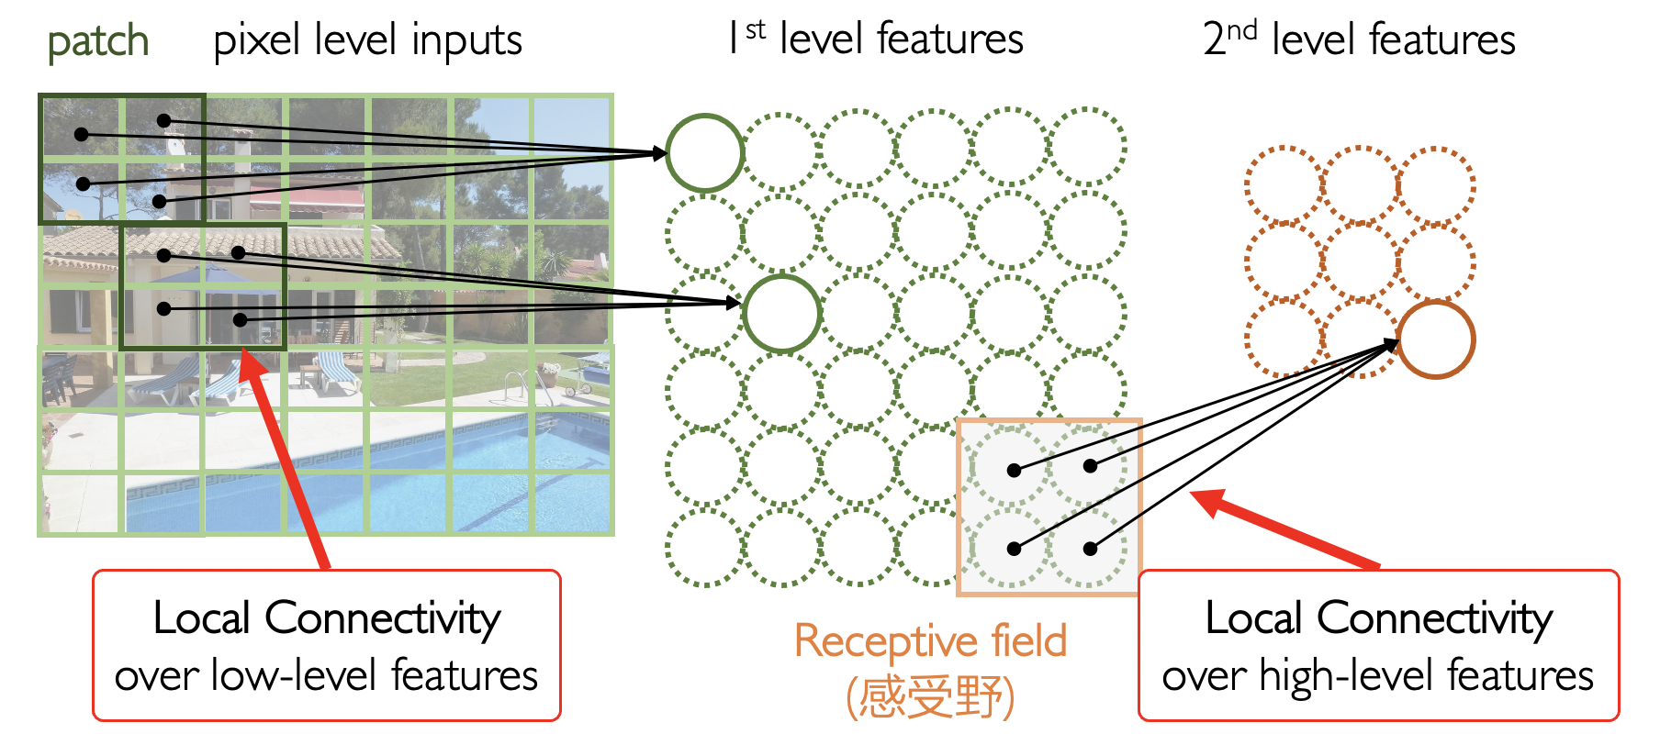
第二题
（2） 卷积神经网络 (CNN) 是针对图像类型数据特殊设计的网络结构， 它的设计基于图像的哪两个基本假设?
局部性（Locality）
平移不变性 （Shift Invariance）
注意不要和CNN的设计思想混淆：
局部连接（Local Connectivity）
参数共享（Parameter Sharing）

Slide 12
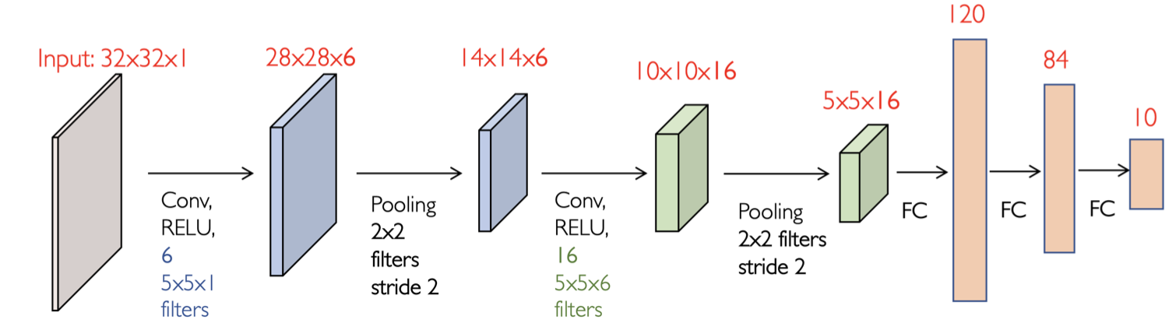
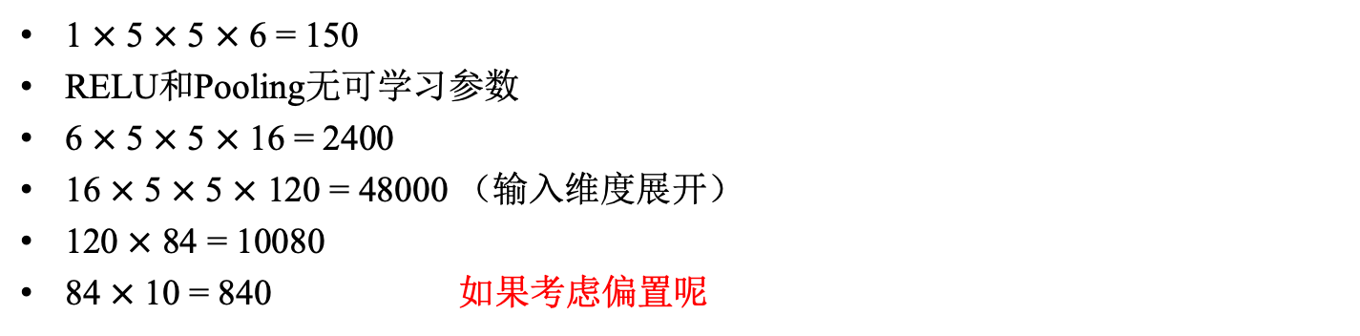
第二题
（3）这个网络共有多少层?有哪些层包含可学习的参数?不考虑偏置参数(Bias)，这些层的可学习参数量分别是多少?
1 $×$ 5 $×$ 5 $×$ 6 = 150
RELU和Pooling无可学习参数
6 $×$ 5 $×$ 5 $×$ 16 = 2400
16 $×$ 5 $×$ 5 $×$ 120 = 48000 （输入维度展开）
120 $×$ 84 = 10080
84 $×$ 10 = 840 如果考虑偏置呢

Slide 13
第二题
（4）为了解决深度神经网络难以优化的问题，ResNet 在模型架构上 提出了哪一改进?
残差连接（Residual Connection)。在网络中引入跳跃直连，允许梯度在不同层之间直接流动，保证网络较深时的参数优化。
（5）简述使用循环神经网络 (RNN) 时的训练技巧(列举两条即可)
梯度裁剪（Gradient Clipping）
计划采样（ Scheduled Sampling）

Slide 14
第三题
（1）计算信息增益（IG）
根蒂: 0.143
敲声: 0.141
纹理: 0.381
脐部: 0.290
触感: 0.007
掌握IG的计算公式

Slide 15
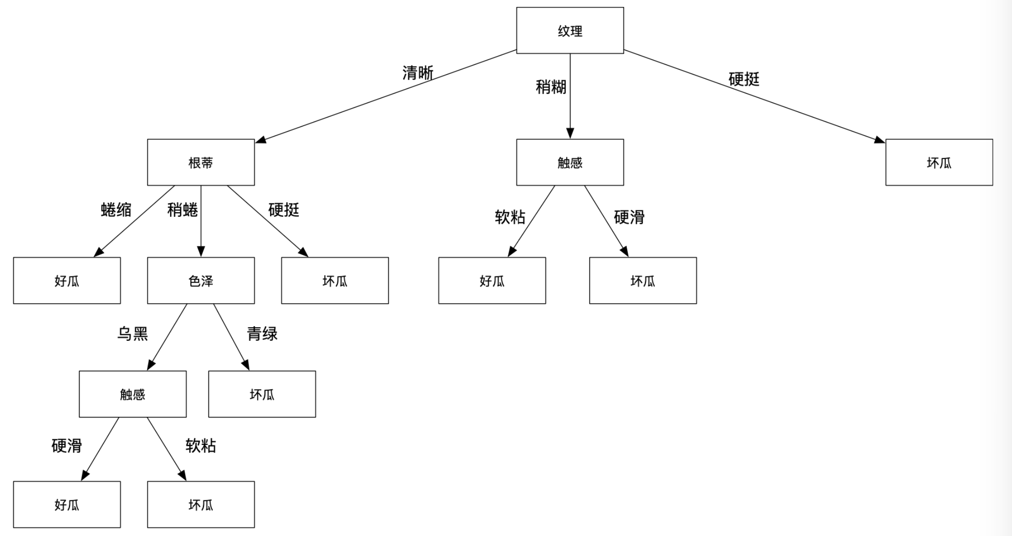
第三题
（2）建立决策树

Slide 16
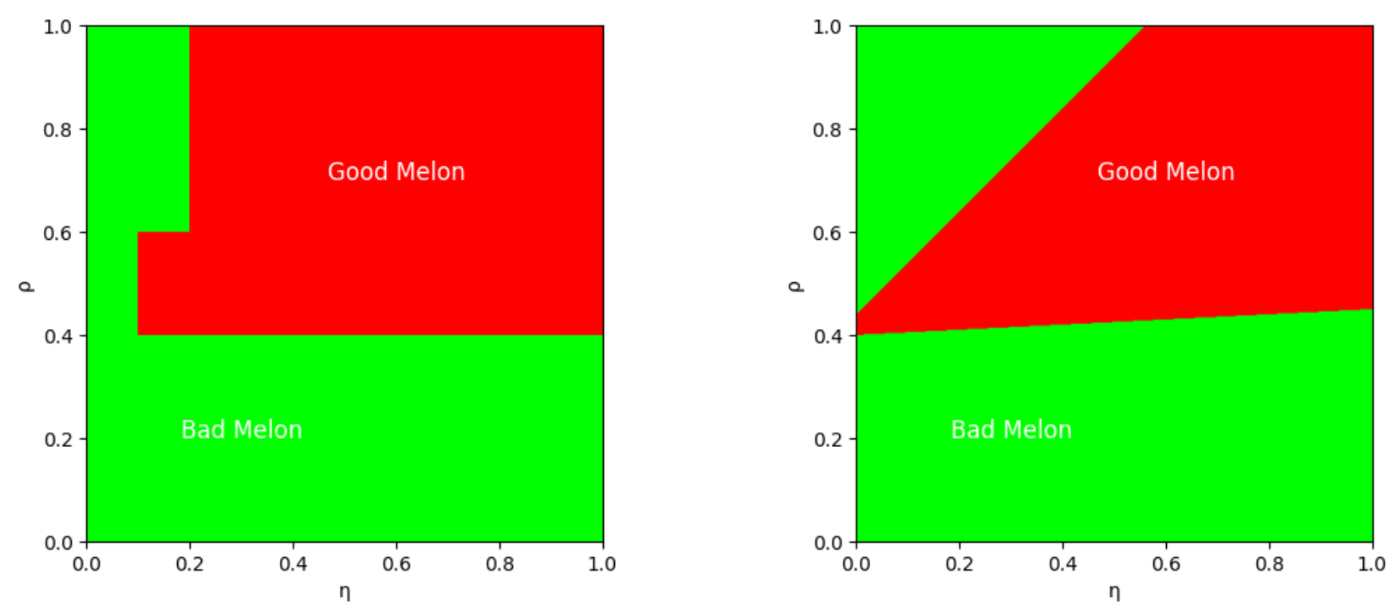
第三题
（2）决策面

Slide 17
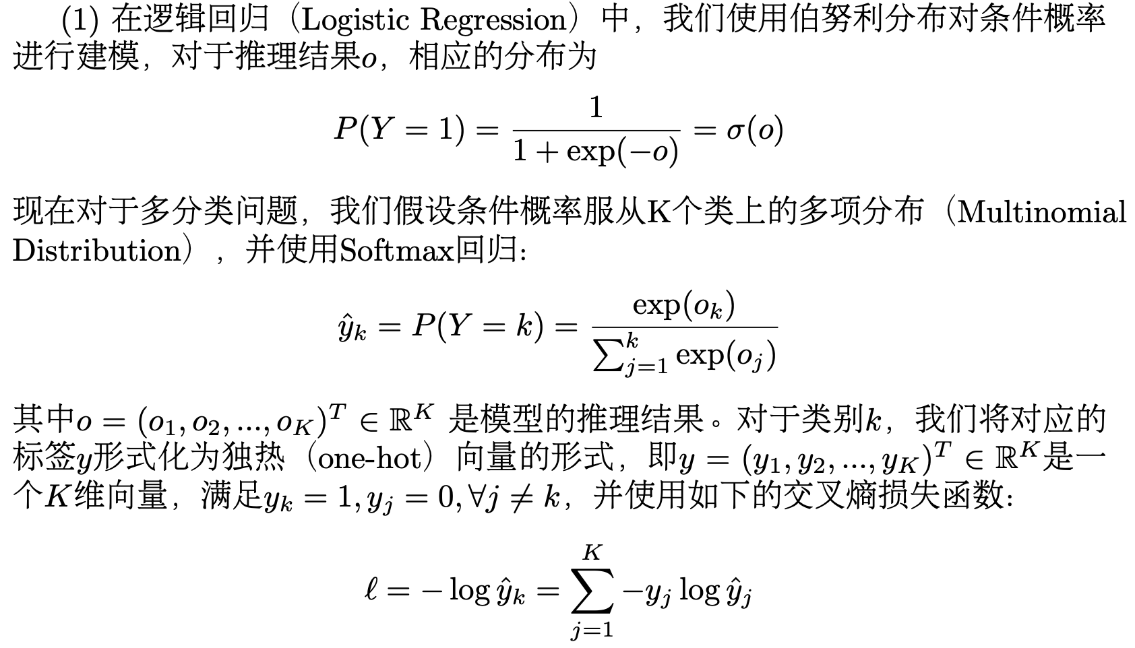
第四题

Slide 18

向量求导
标量对向量/矩阵的求导本质上是逐项求导
$$θ={\left(θ_{1},θ_{2},…,θ_{d}\right)}^{T} ⇒ \frac{∂ℓ}{∂θ}={\left(\frac{∂ℓ}{∂θ_{1}},\frac{∂ℓ}{∂θ_{2}},…,\frac{∂ℓ}{∂θ_{d}}\right)}^{T}$$

Slide 19
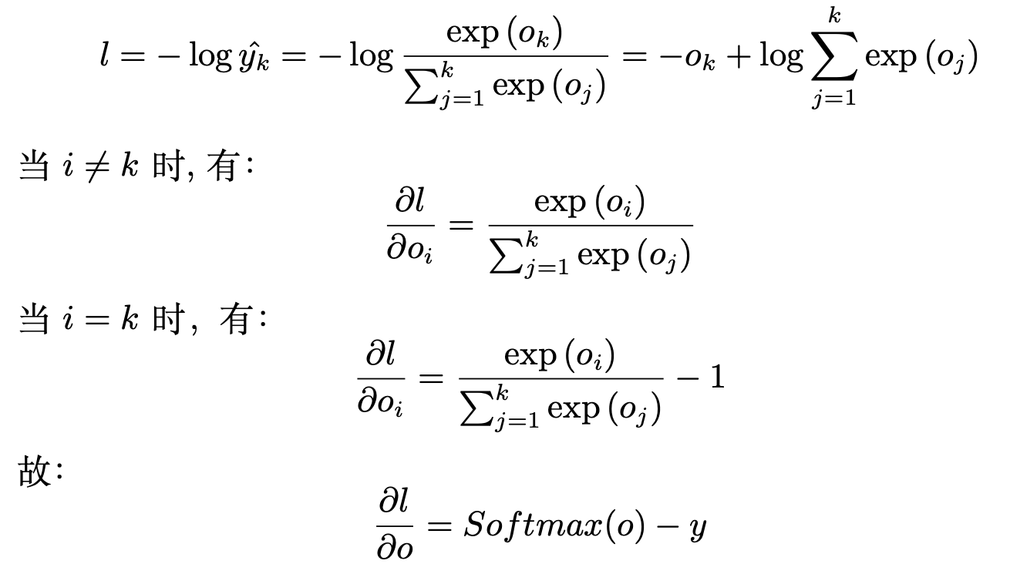
第四题
（1）梯度推导

Slide 20
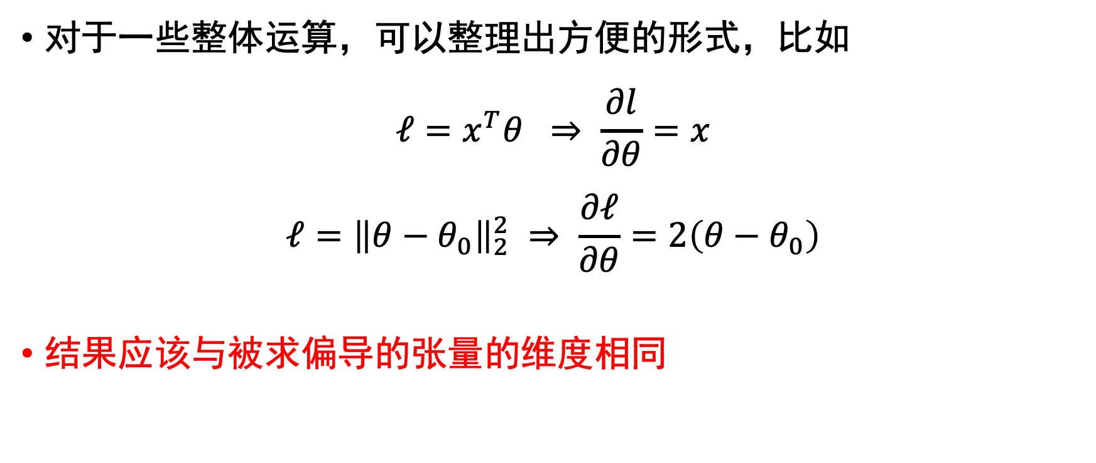
向量求导
对于一些整体运算，可以整理出方便的形式，比如
$$ℓ=x^{T}θ ⇒ \frac{∂l}{∂θ}=x$$
$$ℓ={\left\|θ−θ_{0}\right\|}_{2}^{2} ⇒ \frac{∂ℓ}{∂θ}=2\left(θ−θ_{0}\right)$$
结果应该与被求偏导的张量的维度相同

Slide 21
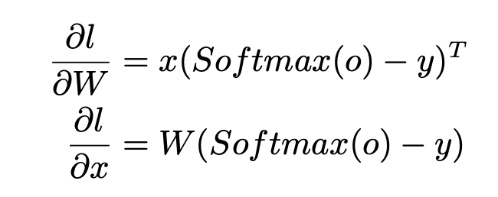
第四题
（2）梯度推导
链式法则 + 维度验证

Slide 22
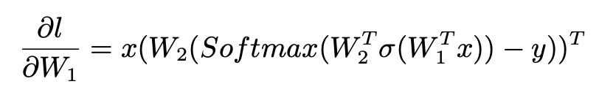
第四题
（3）梯度推导

Slide 23

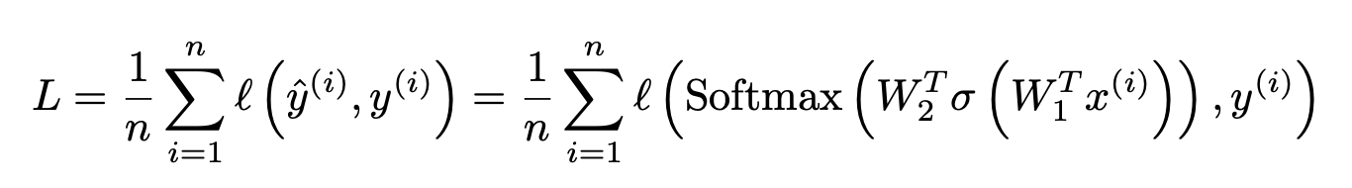
第四题
（4）小批量随机梯度下降
一个Batch求一次平均梯度，作为模型参数更新的方向

Slide 24
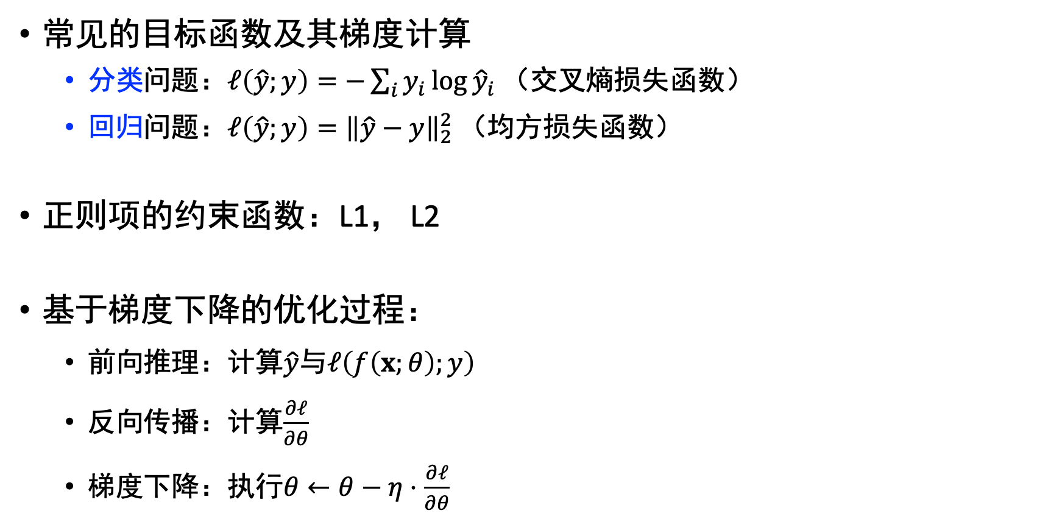
参数优化
常见的目标函数及其梯度计算
分类问题：$ℓ\left(\hat{y};y\right)=−\sum_{i}{y_{i}\log{{\hat{y}}_{i}}}$ （交叉熵损失函数）
回归问题：$ℓ\left(\hat{y};y\right)={\left\|\hat{y}−y\right\|}_{2}^{2}$ （均方损失函数）
正则项的约束函数：L1， L2
基于梯度下降的优化过程：
前向推理：计算$\hat{y}与ℓ\left(f\left(x;θ\right);y\right)$
反向传播：计算$\frac{∂ℓ}{∂θ}$
梯度下降：执行$θ←θ−η⋅\frac{∂ℓ}{∂θ}$

Slide 25
自由答疑

